Slide 1
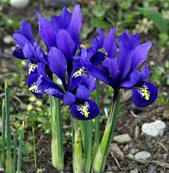
Die Kwart-voor-sewe-lelie (3)
BLADSY 31 - 60

Slide 2
BLADSY 31 - 34
Iris brei uit op haar fantasie oor Greta, Peter en Eduard.
2 Belangrike dinge gebeur in Iris se lewe nl:
* Elsa se seun is gebore: Lees bl 31 r.28 tot bl. 34 r 5
* Iris ontmoet vir Peter!!!
# Bladsy 34 na r. 6: Tipografiese wit: Funksie? = Wending in tyd en ruimte.
Hier word vertel van Iris se verlede = Funksie? Dit vertraag die storie se tempo.

Slide 3
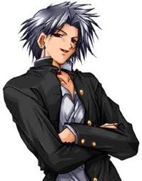
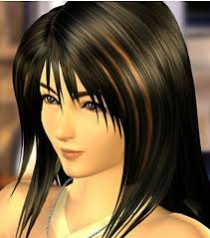
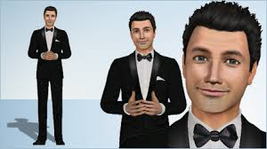
Peter, Greta en Eduard (Fantasie karakters)

Slide 4
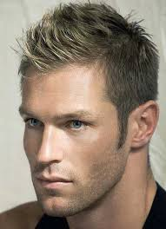
Peter

Slide 5
BLADSY 35
Elsa ontvlug in die hiperpraktiese
Kara ontvlug in haar Middeleeuse kuns
Iris ontvlug in haar fantasieë
# Al drie vlug van ma wat nie haar sinne voltooi nie en haar gedagtes was soos los drywende wolkies.
Tipografiese wit: wending van werklikheid na fantasie om chronologie te verbreek.
Iris borduur voort aan haar fiktiewe karakters.

Slide 6
BLADSY 36
Iris ontmoet vir werklike Peter by ‘n studentepartytjie.
Peter gee nog betekenisse van Iris se naam:
* Griekse godin van die reënboog
* Talle embleme bv. Die Franse vlag (fleur de
lis)

Slide 7
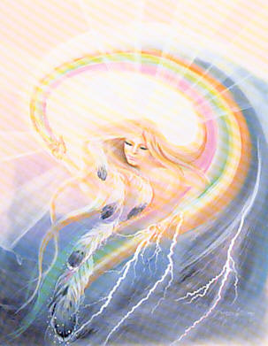
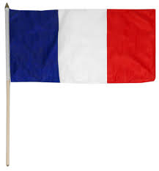
Peter gee nog betekenisse van Iris se naam:

Slide 8
BLADSY 37 - 39
Iris gaan saam met Peter na sy woonstel toe.
Tipografiese wit: Beweeg terug in tyd om die tempo te vertraag.
Iris beskryf hoe en waar Johanna in hulle lewens inpas.
Die tipografiese wit op bl. 39 bring ons terug na die hede en Iris wat beskryf hoe sy leer bestuur het.

Slide 9
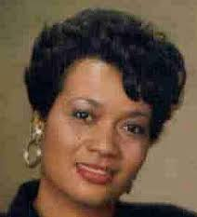
Johanna

Slide 10
BLADSY 40 - 41
Fantasie en werklikheid het nie in Peter se woonstel oorvleuel nie: As sy alleen was kon sy fantaseer, maar saam met Peter het haar fantasieë verdwyn.
Iris het saam met Peter geslaap en kon nie glo dat sy so maklik haar maagdelikheid aan hom afgestaan het nie.
Iris kondig aan dat sy by dokter Anders gaan werk as ‘n tandartsassistent.
Sy naam amuseer haar: Anders; anders as wat?

Slide 11
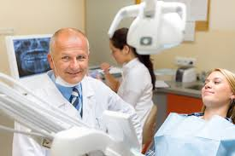
Iris werk by dr. Anders

Slide 12
BLADSY 42 - 46
Iris wou ‘n werk hê waar sy nie nodig gehad het om haar verstand en gedagtes te gebruik nie, want anders kan sy nie fantaseer en daarop uitbrei nie.
Iris fantaseer weer oor Greta se verhaal.
Omtrent 3 weke later het Peter vir Iris kom kuier en gebly vir aandete en Iris se ouers ontmoet.

Slide 13
BLADSY 47 - 51
Iris en Peter swem die aand, sonder swemklere, in die bure se swembad.
Op bl. 48 is ons weer terug in Iris se fantasie oor Greta en Eduard.
Op bl. 50 is ons weer terug in die hede waar Peter aan Iris sê dat hy nie weer aan haar gaan raak nie.
Peter ry sonder om te groet en Iris se ma sê dat Peter ‘n mooi man is en mooi babas ... (Ma hou van Peter!!)

Slide 14
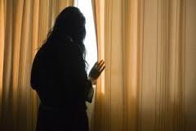
BLADSY 52
Ma sê dat Hannes nie eintlik ‘n mooi man is nie, kyk maar na klein Johan – sy seun.
Tipografiese wit – Funksie? = Tydsprong
Iris begin werk by dokter Anders – nou kan sy voortgaan met haar fantasie oor Greta.
Iris is nogsteeds in die eksistensiële periode met haar swart en grys rokke. Johanna het sommer haar hare met ‘n kombuisskêr geknip.

Slide 15
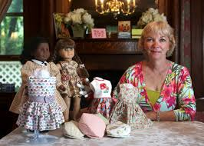
Dora Anders

Slide 16
BLADSY 53-55
Iris het gehoor dat Peter in Amerika werk. Later kry sy ‘n poskaart waar hy sê dat hy hard daaraan werk om haar te vergeet.
Dr. Anders is besig om van sy vrou, Dora, te skei. Hulle het mekaar ontgroei en het niks meer vir mekaar te sê nie.
Dit laat Iris tob oor die sin van die huwelik:
*1. Waarom het die mens ‘n behoefte om twee twee af te paar?

Slide 17
BLADSY 55 (vervolg), 56
2. Paula gee meer aandag aan haar trourok as aan haar aanstaande.
3. Elsa en Hannes noem mekaar “Pappie en Mammie”!!!
4. Johanna is bang vir “darie ding”.
5. Ma en Pa leef in gemoedelike onbegrip saam.
6. Kara word aangehits om te trou en
7. Dokter Anders se vrou praat met ‘n mond vol gesigroom.
Iris het dus geen voorbeeld van romanse in die huwelik nie en ook nie hoe ‘n huwelik regtig moet wees nie.

Slide 18
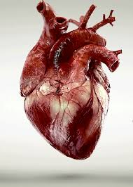
BLADSY 56-57
Selfs mnr. Rademeyer was meer bekommerd oor sy motor se voorruit as oor sy vrou se voortande.
Iris neem die lewe baie letterlik op, want sy sê as mnr. Rademeyer sy vrou “my hart” noem, moet sy die belangrikste orgaan wees – die belangrikste persoon in sy lewe.
Iris fantaseer weer oor Greta wat naby aan kraam is.

Slide 19
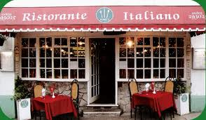
BLADSY 58-60
Die fantasie gaan voort waar Greta ‘n seun kry en Eduard by die geboorte is.
Peter daag toe weer, sommer uit die bloute, by Iris se werk op.
Hulle gaan eet by ‘n Italiaanse restaurant en Peter sê dat hy vir 3 weke terug is.

